Slide 1

Hvilke temaer kan I vælge imellem?
Notes:
Til læreren: Dette slideshow kan du bruge, når eleverne skal præsenteres for de temaer, som de kan vælge imellem.

Slide 2
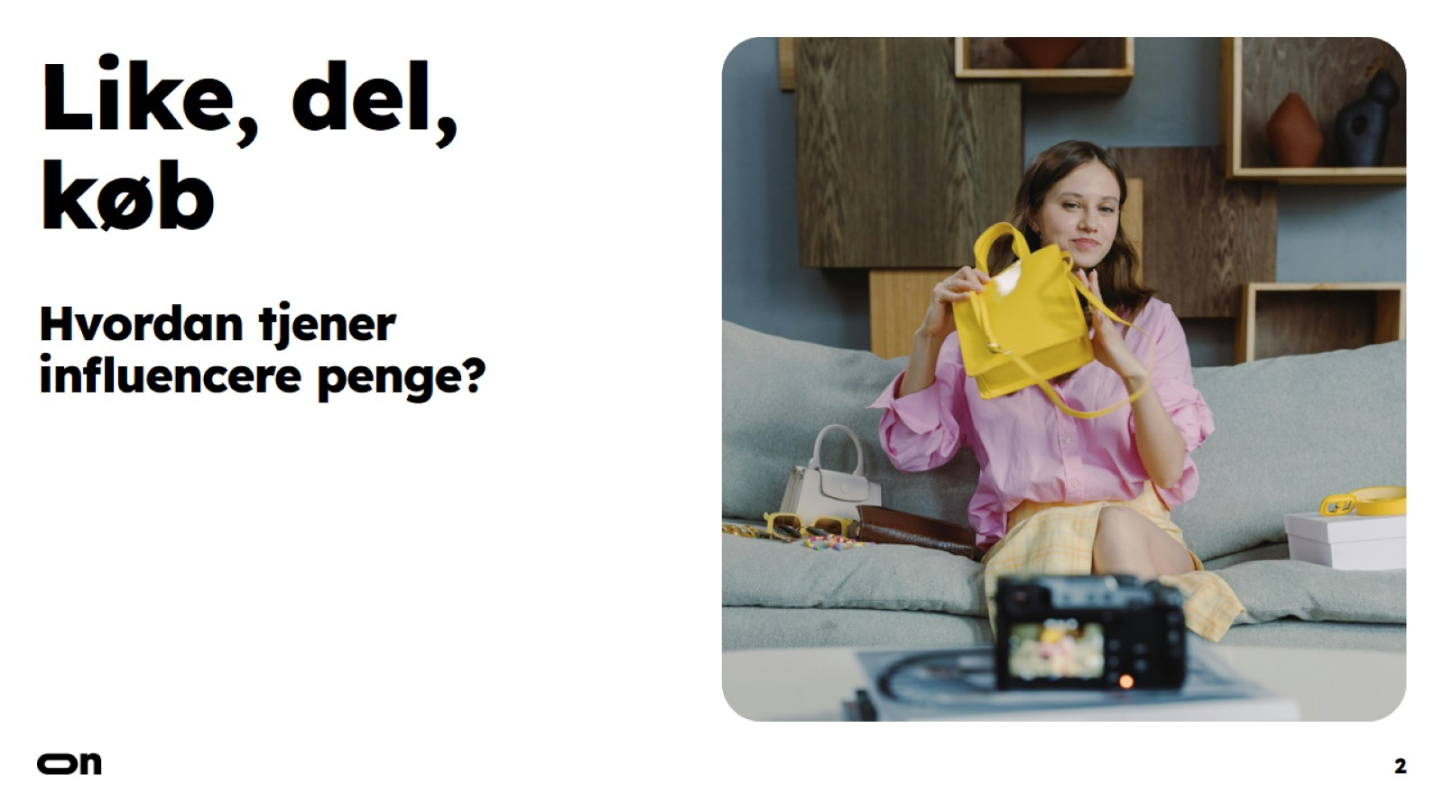
Like, del, køb
Hvordan tjener influencere penge?
Notes:
Introducer temaet:
Temaet handler om, hvordan influencers på sociale medier tjener penge på at lave reklamer for virksomheders produkter.
Supplér med:
I kender nok alle til influencere - personer, som har mange følgere og poster meget på sociale medier. En del af dem lever af at lave indhold til sociale medier. Men hvordan er det egentlig, at de tjener penge på det? Og hvordan påvirker de os? Det kan I blive klogere på, hvis I vælger dette tema.

Slide 3
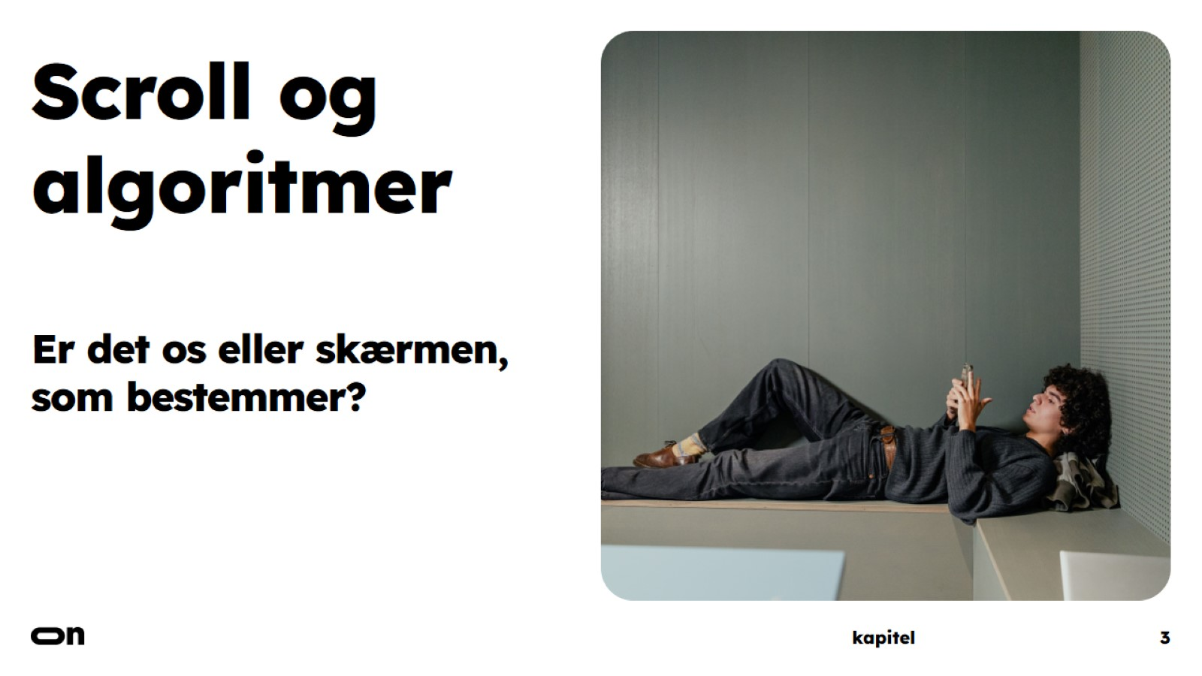
Scroll og algoritmer
Er det os eller skærmen, som bestemmer?
Notes:
Introducer temaet:
Temaet handler om, hvordan sociale medieplatforme er designet til at fastholde os længst muligt.
Supplér med:
Kender I det, at tiden forsvinder, når I er på skærmen? Pludselig har I scrollet i meget længere tid, end I har lagt mærke til. Men hvorfor er det, at vi har så svært ved at slippe skærmen? Hvad er det for nogle mekanismer, der er på spil? Det får I mere viden om i dette tema.

Slide 4
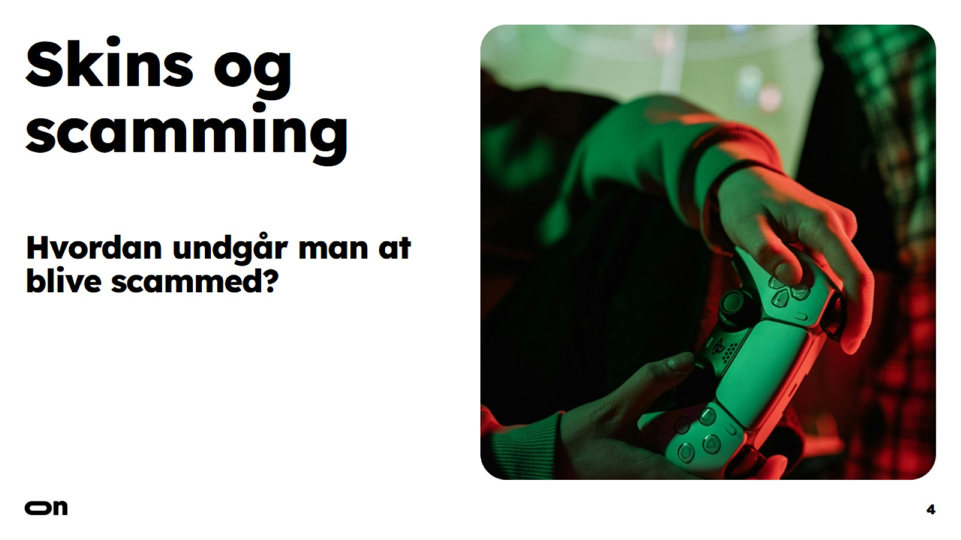
Skins og scamming
Hvordan undgår man at blive scammed?
Notes:
Introducer temaet:
Temaet handler om scamming i gaming.
Supplér med:
De af jer, der gamer, har måske selv oplevet det – at få hugget sine virtuelle ting af andre spillere. Hvad kan man gøre for at undgå at blive scammed? Og hvad kan man gøre, hvis man bliver scammed eller ser andre scamme en ven? Det handler dette tema om.

Slide 5
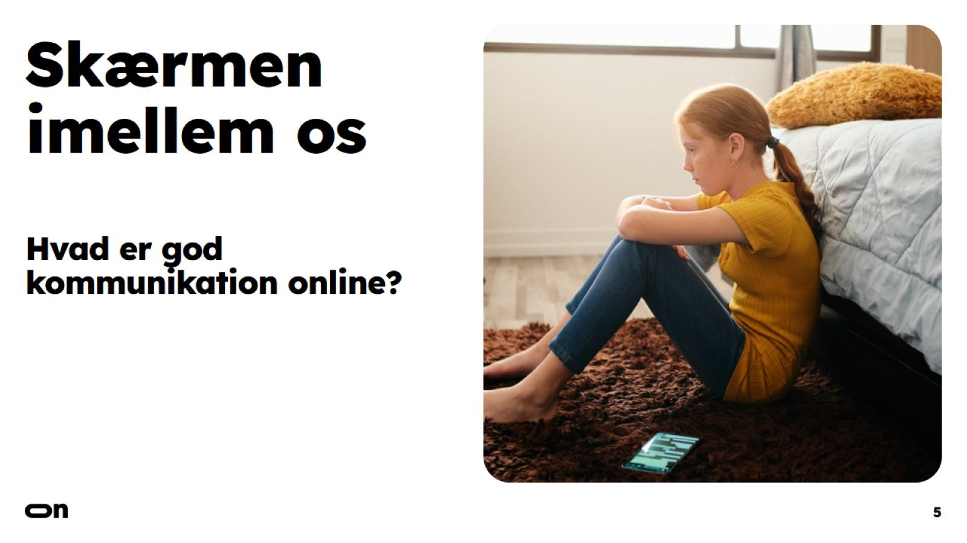
Skærmen imellem os
Hvad er god kommunikation online?
Notes:
Introducer temaet:
Temaet handler om ansigtsløs kommunikation og hvad det kan have af betydning for os – dvs. når vi kommunikerer med hinanden på de sociale medier uden at kunne se hinanden.
Supplér med:
Måske har I prøvet det – det der med at blive misforstået i en besked eller selv misforstå, hvad andre mener. Når vi skriver til hinanden online, kan det nogle gange være svært at vide, hvordan noget egentlig er ment. Men hvorfor sker de her misforståelser? Hvad betyder det, at vi ikke kan se hinandens ansigtsudtryk og kropssprog? Og hvordan kan vi blive bedre til at kommunikere tydeligt online? Det kan I blive klogere på, hvis I vælger dette tema.

Slide 6
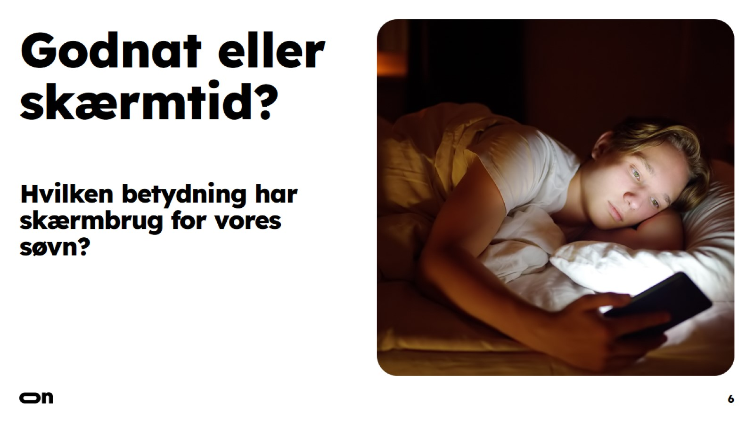
Godnat eller skærmtid?
Hvilken betydning har skærmbrug for vores søvn?
Notes:
Introducér temaet:
Temaet handler om, hvilken betydning skærmbrug har for vores søvn.
Supplér med:
I kender det nok – det der med at være træt og uoplagt. Ofte skyldes det, at vi har fået for lidt søvn. Men hvad sker der egentlig i kroppen, når vi skal sove? Hvilken betydning har skærmbrug for vores søvn? Og hvordan kan vi undgå, at skærmen forstyrrer vores søvn? Det handler dette tema om.

Slide 7
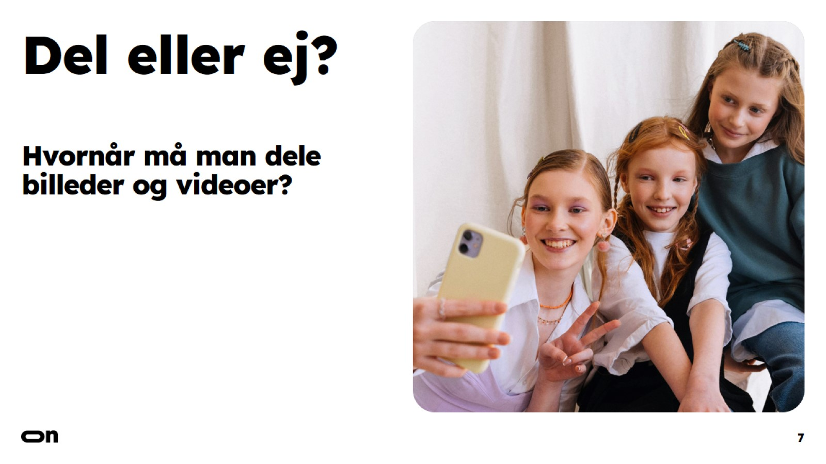
Del eller ej?
Hvornår må man dele billeder og videoer?
Notes:
Introducér temaet:
Temaet handler om billed- og videodeling.
Supplér med:
Meget af det indhold vi ser på sociale medier, er flotte billeder og sjove videoer. Der er rigtig meget indhold med andre mennesker, både kendte og ens venner og familie.
Det kan gøre svært at vide, hvornår man må dele billeder og videoer af andre på nettet eller sociale medier. Der er jo så mange forskellige situationer, man måske synes er sjove eller interessante. Og måske vil man bare sende et billede for at vise det til nogen. Men hvornår er det lovligt og hvornår er det ikke? Og er det god stil at gøre det? Det handler dette tema om.

